Slide 1

«Своё Родное»
Выполнил: Бойков Максим Евгеньевич
Вуз: МФТИ, 2024 год выпуска
E-mail: maxxxi_boyk@mail.ru
Тема: «Разработать механику для привлечения покупателей в приложение Своё Родное»

Slide 2
Введение
Последнюю декаду активно развивается сектор онлайн покупок еды, не уступая традиционному ритейлу.
Появились крупные игроки в различных сферах: Маркет Деливери, ЯндексЕда – доставка из ресторанов; Самокат – из различных торговых сетей, а также собственные сервисы доставки общепитов.
Однако ниша b2c продаж фермерской продукции, к которой относится сервис «Свое Родное», не занята и является перспективной.
В работе будут проанализированы конкуренты, составлен портрет ЦА на основе профилей подписчиков сообществ «Вконтакте», предложены виральные механики для привлечения и удержания аудитории.

Slide 3







Некоторые сферы рынка
Офлайн магазины
Доставка из ресторанов
Пищевой
ритейл
*
K
6
ЭкоМаркет
Собственные сервисы доставки
Маркетплейс фермерских продуктов
?
Большинство сервисов общепита
M2 organic club
Ешь Деревенское

Slide 4
Заголовок
Сравнение конкурентов
Свое Родное
Ешь деревенское
Экомаркет
M2 organic club
ТВОЙПРОДУКТ
Примеры цветов
Анализ рынка, конкуренты преимущества
Мобильное приложение
Совместные покупки
Рецепты, агротуры
Отдельные корзины для разных фермеров
Покрывает почти всю Россию
Мобильное приложение
Вызывающий, продающий дизайн (акции, скидки)
База рецептов с рекомендациями продуктов
Подарки, купоны
Доставка в 5 городах
Мобильное приложение
Рецепты, гастротуры
Различные категории: бытовая химия, витамины, корма и т.д.
Доставка в 7 городах
Мобильное приложение
Вызывающий, продающий дизайн (акции, скидки)
Оффлайн магазины
Бонусная программа
Экотуризм
Доставка по Москве и области
Совместные покупки
Розница и оптовая торговля
Раздел для спроса покупателей на постоянные закупки
Гастротуризм, рецепты
Доставка по России
VK: 1,1к подписчиков
Play market: > 100 тыс. скачиваний
VK: 51к подписчиков
Play market: > 50 тыс. скачиваний
VK: 6,1к подписчиков
Play market: > 100 тыс. скачиваний
VK: 5,4к подписчиков
Play market: > 500 скачиваний
VK: 1,6к подписчиков
Play market: -
~10500 фермеров
~250 фермеров
~2000 товаров
~20 фермеров
~10 фермеров

Slide 5
Перспективы
Есть ещё небольшие проекты, которые работают в пределах Московской области, являются обычными маркетплейсами и имеют свою аудиторию. Всего будет проанализировано 9 сервисов.
Наиболее крупные из них «Ешь деревенское» и «Экомаркет» активно развиваются. Однако еще не очень популярны и действуют только в нескольких западных городах России.
«Своё Родное» имеет конкурентное преимущество в виде имени РСХБанка: доверие со стороны покупателей и фермеров, источник инвестиций в развитие и рекламу. Плюс ко всему, сервисом уже пользуется большое количество фермеров по всей стране.

Slide 6




Почему перспективно
Рост аудитории eCommerce
Уход зарубежных компаний, желание поддержать отечественного производителя
Популяризация здорового питания
Низкая конкуренция

Slide 7

Персона
Пол: 85% женщин
Возраст: от 30 до 55, средний – 40 лет
Местоположение: городская местность по всей России
О себе:
Семейный человек
Ищет идеи для подарков
Совершает онлайн покупки
Интересуется садоводством
Желания:
Вкусно покушать
Правильно питаться
Найти новые вкусные рецепты
На основе профилей подписчиков 9-ти сообществ «Вконтакте» составлен портрет ЦА

Slide 8
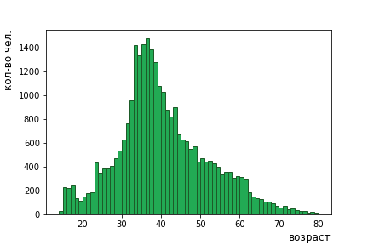
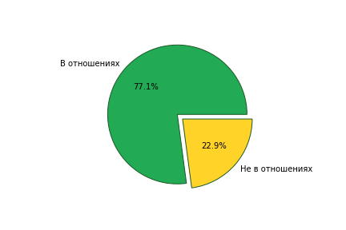
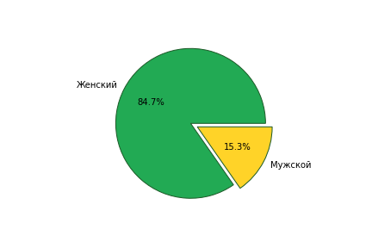
Статистика
Возраст
(из 43% указавших возраст)
Семейное положение
(из 13% указавших статус)
Пол
(из 99% указавших пол)
mean: 40 лет std: 12 лет
Выборка состоит из 69 524 человек. Ссылка на репозиторий с парсером, и ссылка на .ipynb с обработкой данных.

Slide 9
Интересы
Топ 10 общих сообществ:
Моя уютная и любимая дача (578 чел)
Рецепты. Кулинария. Только между нами. (567 чел)
Идеальная хозяйка (548 чел)
Женский Уголок (504 чел)
Домашние заготовки и консервация - рецепты впрок (489 чел)
Первые известия! (456 чел)
Открытки Поздравления с Днем Рождения на день (407 чел)
ВСЕ ПРАЗДНИКИ (388 чел)
Моя квартира (388 чел)
Магия вкуса (375 чел)
Топ тематик сообществ:
Городские сообщества
Образование
Объявления
Здоровый образ жизни
Еда, напитки
Еда, рецепты
Интернет медиа
Разные товары
Туризм, путешествия

Slide 10
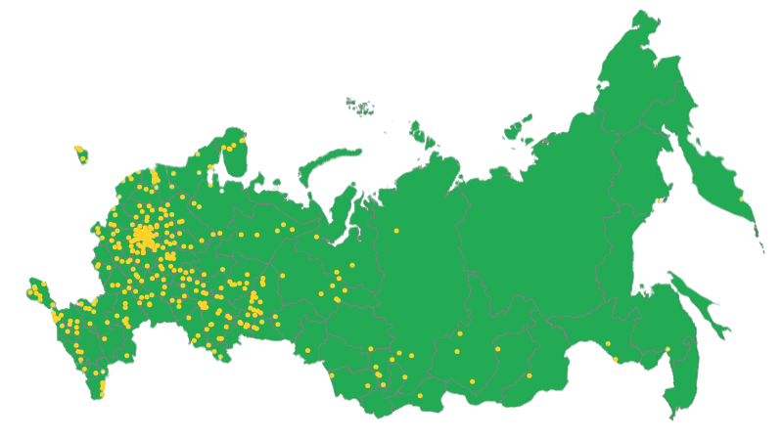
Распределение
Превалирует возрастная платёжеспособная аудитория. Это нужно учитывать при продвижении, но и не стоит забывать о привлечении молодых пользователей.

Slide 11
Продвижение
2
1
3
Реклама в соцсетях и в Telegram каналах
Реклама по телевиденью
Контекстная реклама в интернете
Виральные механики (подробнее далее)
4

Slide 12

Виральные механики
Открытая корзина
Усовершенствование базы рецептов
Вкусные подарки
«Запрещенные приемы»

Slide 13
Открытая корзина
Идейное продолжение совместных покупок. Дать возможность пользователям кооперироваться прямо в приложении (например «добавляться в друзья»), создавать несколько корзин и делать некоторые из них открытыми для друзей.
При наполнении такой корзины «друзья» получают оповещение и могут добавлять свои товары (или выбирают из каталога открытых корзин друзей). Дальнейший сценарий как и у совместных покупок.

Slide 14




Открытая корзина
Пользователь добавляет зарегистрированного друга по номеру, почте или id
Выбирает товары, отмечает корзину фермера как открытую для друзей (всех или определенных)
Друг получает уведомление о новой доступной корзине
Добавляет туда свои товары и подтверждает покупку

Slide 15
Открытая корзина
Уведомления мотивируют неактивных пользователей совершать новые покупки
Улучшение UE и привлечение новых пользователей
Кооперация пользователей происходит в приложении
В идеале эта механика не должна усложнить процесс обычных и совместных покупок
Нецелесообразно, если совместными покупками мало кто пользуется
Затратно в реализации

Slide 16
Рекомендация рецептов
Эта механика реализована в «Ешь деревенское»: предлагать не только продукты из рецепта, но и наоборот рекомендовать рецепты для конкретного товара.
Подборку можно делать автоматически (излишне много рецептов, не самые удачные подборки) или сотрудниками фермы / сервиса (затратно). Такая механика позволит зацепить внимание пользователей, которые не сделали покупку, но заинтересовались каким-то продуктом.
Также логично внедрить возможность добавлять рецепты в избранное: для удобства пользователей и улучшения ранжирования рекомендаций.

Slide 17




Рекомендация рецептов
Пользователь открыл карточку заинтересовавшего товара
Замечает рецепты с выбранным товаром, открывает один из них
Изучает другие рекомендации / добавляет рецепты в избранное *
Позже возвращается для просмотра старых или новых рецептов
* Сделать добавление в избранное и для незарегистрированных пользователей, например, с помощью cookie

Slide 18
Вкусные подарки
Есть много сервисов для покупок «вкусных подарков». Такая категория товаров есть в «Своём родном», но находится в очень неприметном и незаметном месте в конце списка.
Так как есть спрос и предложение, то можно использовать покупку «вкусных подарков» как одно из преимуществ платформы и использовать это в маркетинге.
Для удобства доставки подарка сразу получателю можно добавить отдельный способ оплаты: онлайн оплата и указание дополнительного номера телефона для связи с получателем.

Slide 19
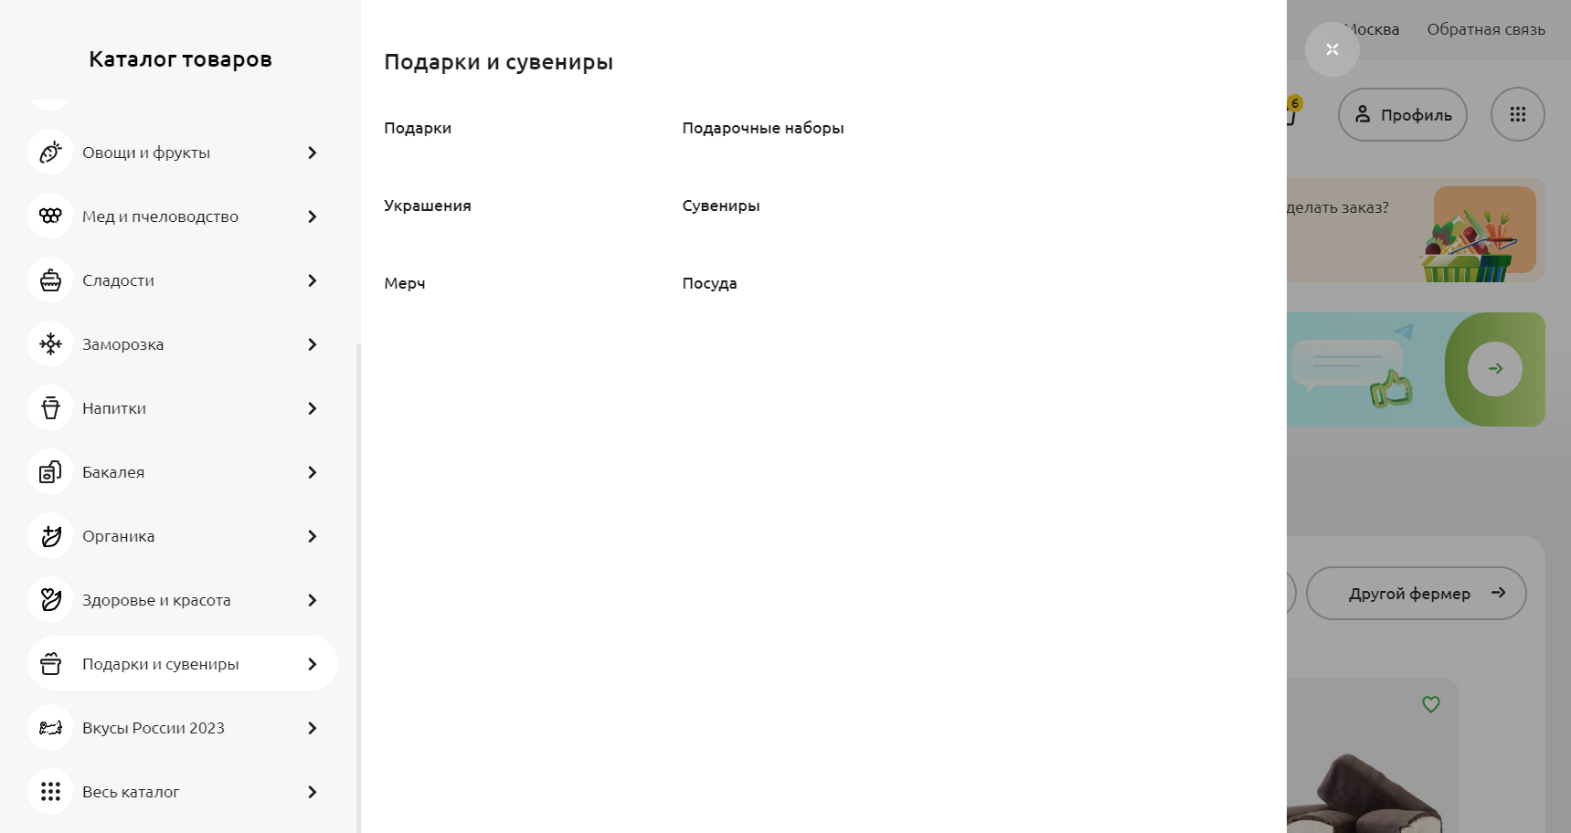
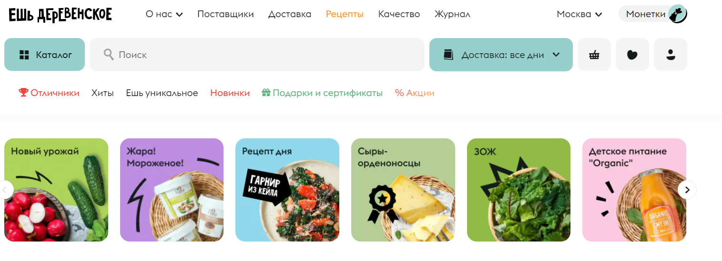
Вкусные подарки

Slide 20
Запрещенные приемы
Предложу несколько способов, мотивирующих покупателей делиться информацией о сервисе:
Снижать минимальную сумму покупки на 10% или на фиксированное значение (единоразово)* за: подписку на соцсети / выкладывание поста об использовании сервиса / приглашение друга в приложение
Устроить розыгрыш в соцсетях. Наградами могут быть промокоды со скидками, месячная подписка «Всё Своё»
1
2
* Заранее всем увеличить порог на эту сумму, для пользователей это компенсируется легкостью снижения цены

Slide 21
Чего не хватало
На основе личного опыта использования сервиса опишу трудности и чего не хватало:
В каталоге товаров не хватает кнопки фильтрации фермеров из своего региона или по расстоянию. Не всегда хочется заказывать товар с другого конца страны (время, скоропортящиеся продукты)
Неинтуитивный интерфейс совместных заказов: сначала нужно нажать на кнопку для начала совместной покупки. После этого опять нужно нажать на ту же кнопку, чтобы открылось окно с ссылкой (нет пояснения, второй клик можно убрать)
Нет совместных покупок через сайт
2
1
3

Slide 22
Прогнозирование
Вкусные подарки, распространение в соцсетях, реклама по ТВ увеличат узнаваемость и принесут новую аудиторию. Рекомендации рецептов и сохранение их в избранном повысят процент вовлеченных пользователей, совершающих покупки или распространяющих контент.
Совместные заказы и открытые корзины будут пассивно увеличивать объём продаж, привлекать новых пользователей пропорционально количеству основной аудитории. Предложенные механики малозатратны для внедрения, но эффективны.
Как было показано, есть схожие сервисы, действующие в западной части страны. При правильном продвижении «Своё Родное» может расшириться на все регионы и стать крупнейшим сервисом в этой сфере.

Slide 23
Ссылки и контакты
Источники:
GitHub с парсером: https://github.com/maxxxims/rshb/
Jupyter ноутбук: https://github.com/maxxxims/rshb/blob/main/data_analysis/data_analysis.ipynb
Схожие сервисы: Ешь деревенское, Экомаркет, M2 organic club, ТВОЙПРОДУКТ, ЭкоЛакомка, Apeti, Fermermag, АгроМП
Информация о пользователях: vk.api
Контакты для связи:
Почта: maxxxi_boyk@mail.ru, boikov.me@phystech.edu
Tg: https://t.me/QSO44

